Slide 1



DATABASE CONNECTION POOLING VÀ RDS PROXY

Slide 2

NỘI DUNG
Tổng quan đề tài
Vấn đề
Kiến trúc giải pháp
Triển khai kỹ thuật
Các mốc quan trọng
Dự đoán ngân sách
Đánh giá rủi ro
Kết quả mong đợi

Slide 3

TỔNG QUAN ĐỀ TÀI
Tổng quan vấn đề
Tổng quan giải pháp
Các hệ thống cơ sở dữ liệu hiện tại đang gặp vấn đề về hiệu suất, khả năng mở rộng và quản lý các kết nối một cách không tối ưu. Điều đó thường gây ra tình trạng quá tải kết nối đến cơ sở dữ liệu, lỗi kết nối trong trường hợp failover.
Sử dụng Amazon RDS Proxy làm lớp trung gian giữa các container và Amazon RDS. Proxy sẽ quản lý connection pooling để tái sử dụng kết nối hiện có và tự động chuyển đổi endpoint khi failover

Slide 4
Các tính năng chính
Lợi ích kinh doanh
Connection Pooling tái sử dụng
Failover Handling: Tự động chuyển endpoint đến DB dự phòng
Monitoring & Logging giám sát thời gian phản hồi và số lượng kết nối đang sử dụng
Scaling Strategy tự động điều chỉnh max connection pool theo tải và tối ưu cấu hình p
Security Integration hỗ trợ IAM authentication và TLS encryption
· Tăng 40-60% hiệu suất truy vấn cơ sở dữ liệu
· Giảm đáng kể lỗi kết nối và downtime
· Tối ưu chi phí vận hành nhờ vào việc sử dụng kết nối hiệu quả hơn, giảm yêu cầu kết nối đến RDS.
· Tăng độ bảo mật và tính sẵn sàng của hệ thống

Slide 5
Chi phí
Kết quả mong đợi
AWS RDS Proxy ~ 300 USD
Monitoring:~ 200 USD
AWS RDS (Multi-AZ, db.t3.micro): ~ 35 USD
Ổn định hiệu suất hệ thống
Rút ngắn thời gian phản hồi
Tăng khả năng mở rộng
Tối ưu thời gian failover
Giảm gánh nặng vận hành.
Thời gian triển khai
Tuần 1–2: Phân tích hiện trạng, cấu hình RDS Proxy và định nghĩa thông số kết nối
Tuần 3–4: Thiết lập test environment, benchmark và failover testing
Tuần 5–6: Triển khai production, giám sát và tối ưu sau triển khai

Slide 6




Hiện tại hệ thống cơ sở dữ liệu đang sử dụng mô hình kết nối trực tiếp với các vấn đề nghiêm trọng
Quá nhiều kết nối mở cùng lúc gây lỗi Too many connections.
Dữ liệu ghi chậm hoặc phản hồi timeout.
Khi DB primary fail, client mất nhiều thời gian reconnect
Tình hình hiện tại
Độ trễ phản hồi tăng 2-3 lần trong giờ cao điểm.
Tỷ lệ lỗi tăng lên 12% khi xảy ra failover.
Tốn chi phí dư thừa cho việc nâng cấp RDS do không tái sử dụng được kết nối hiệu quả.
Những vấn đề cốt lõi
Nghẽn kết nối DB ở giờ cao điểm
Tăng chi phí vận hành không cần thiết
Thời gian chuyển đổi DB khi sự cố xảy ra kéo dài
Khó giám sát & xử lý sự cố kịp thời
Ảnh hưởng đến tăng trưởng và uy tín dịch vụ
VẤN ĐỀ
Hậu Quả

Slide 7
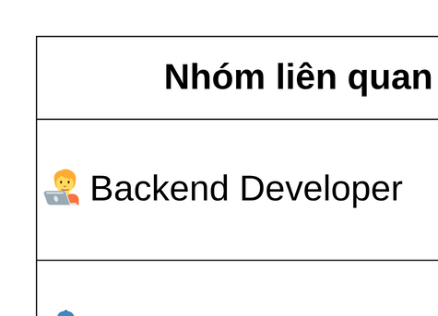
Phân tích các bên liên quan

Slide 8
Cơ hội thị trường & tiềm năng
Sử dụng RDS Proxy giúp tái sử dụng kết nối, giảm tải DB, đồng thời đảm bảo tính sẵn sàng cao, phù hợp với định hướng cloud-native.
Giải pháp đặc biệt phù hợp với các hệ thống thương mại điện tử, fintech, y tế số và edtech — nơi downtime hoặc chậm trễ truy vấn ảnh hưởng trực tiếp đến doanh thu và uy tín dịch vụ.
Hạ tầng linh hoạt, dễ tích hợp với CI/CD và có thể scale tự động qua nhiều khu vực AWS giúp doanh nghiệp dễ dàng thâm nhập thị trường quốc tế mà không cần tái cấu trúc hệ thống.
Mô hình này có thể được nhân rộng cho các hệ thống khác trong doanh nghiệp giúp tiết kiệm công sức phát triển và chi phí vận hành.

Slide 9
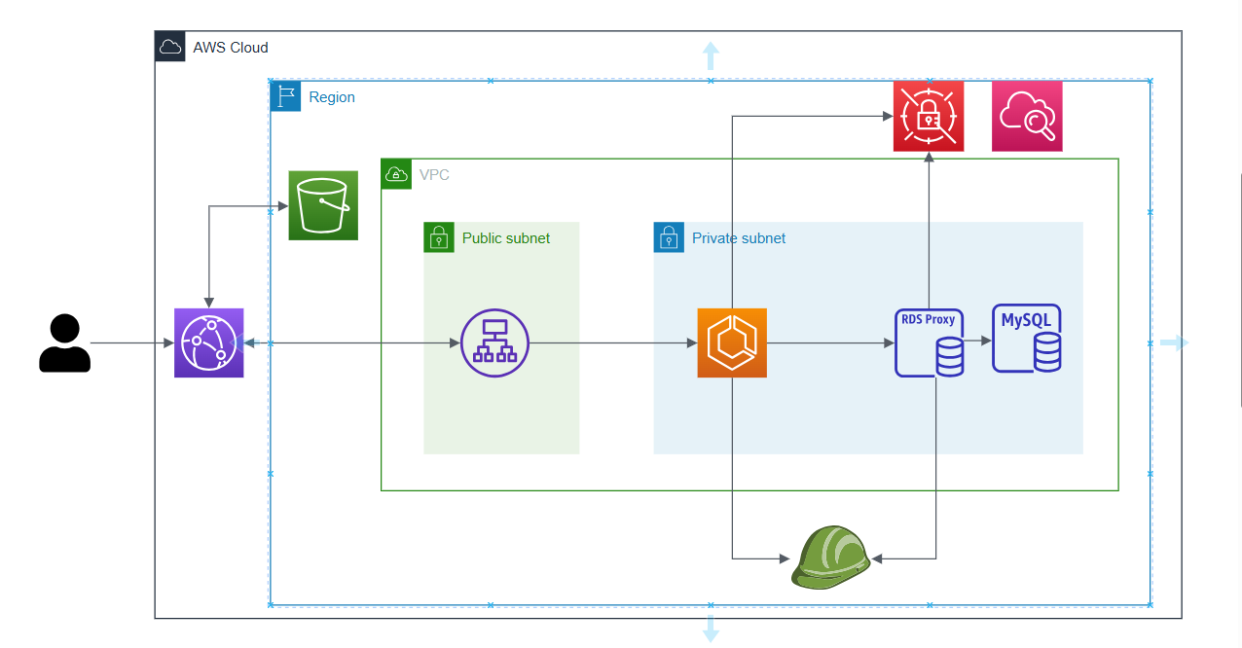
KIẾN TRÚC GIẢI PHÁP
Sơ đồ kiến trúc

Slide 10
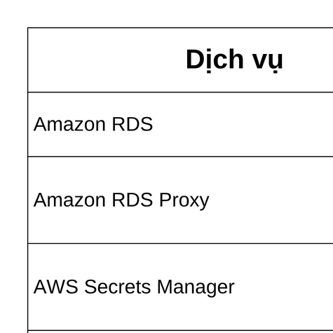
Lựa chọn dịch vụ AWS

Slide 11
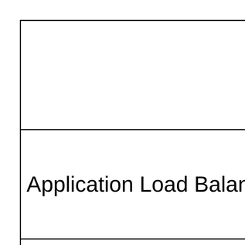
Thiết kế từng phần

Slide 12
Kiến trúc bảo mật
VPC
IAM
Secrets Manager
Toàn bộ hệ thống triển khai trong Amazon VPC, với phân tách rõ Public Subnet (ALB) và Private Subnet (ECS, RDS).
RDS, RDS Proxy, và ECS chỉ được truy cập nội bộ, không public IP.
Sử dụng IAM Role cho từng ECS Task để kiểm soát quyền truy cập chính xác đến RDS Proxy, S3, Secrets Manager.
Nguyên tắc Least Privilege được áp dụng cho tất cả các role, policy.
Không lưu mật khẩu Database trong mã nguồn hoặc biến môi trường mà lưu thông tin xác thực mà lưu trong Secrets Manager
ECS chỉ có quyền đọc secret qua IAM Role.

Slide 13
03
Khả năng mở rộng
Hiệu suất
VISION
Amazon ECS hỗ trợ auto scaling theo CPU/memory hoặc số lượng request. Cho phép ứng dụng backend mở rộng mà không gián đoạn dịch vụ.
01
Tái sử dụng kết nối giúp giảm độ trễ khi thiết lập kết nối từ ứng dụng đến RDS (giảm ~50%).
01
RDS Proxy giữ kết nối sẵn tới Database giúp ứng dụng không cần tạo mới kết nối mỗi lần truy cập.
Elastic Load Balancer (ALB) có khả năng tự động mở rộng để xử lý hàng triệu yêu cầu đồng thời từ người dùng.
02
02
Failover time giảm đáng kể nhờ RDS Proxy điều hướng traffic khi RDS primary instance gặp sự cố (từ ~60s còn ~5–10s).
Amazon RDS Proxy giúp chia sẻ kết nối giữa các ứng dụng đến RDS, giảm số lượng kết nối vật lý tới Database hỗ trợ mở rộng quy mô ứng dụng dễ dàng mà không quá tải database backend.
03
03
Tối ưu cấu hình RDS Proxy theo khung giờ có thể lập lịch thay đổi MaxConnectionPercent hoặc IdleTimeout tùy theo giờ
04

Slide 14


TRIỂN KHAI KỸ THUẬT
Giai đoạn thực hiện và các sản phầm bàn giao

Slide 15
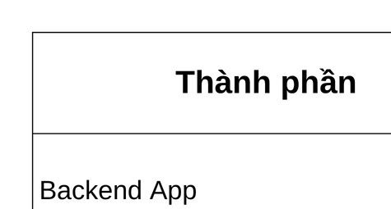
Yêu cầu kỹ thuật

Slide 16
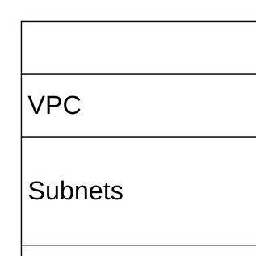
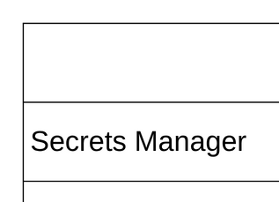

Slide 17
Chiến lược kiểm thử
Kiểm thử tích hợp: Kiểm tra kết nối thực giữa ECS, RDS Proxy, Secrets Manager; xác thực IAM và vòng đời secret. → Đảm bảo kết nối ổn định, không timeout. Dùng Postman, REST-assured.
Kiểm thử hiệu suất: Tải đồng thời, truy vấn giờ cao điểm → So sánh hiệu suất trước/sau dùng Proxy, đánh giá khả năng mở rộng. Dùng JMeter, k6.
Kiểm thử chuyển đổi dự phòng: Mô phỏng lỗi DB chính (Multi-AZ) → Đảm bảo RDS Proxy chuyển nhanh (<10s), không gián đoạn. Dùng AWS CLI, CloudWatch Logs.
Kiểm thử bảo mật: Đảm bảo IAM Role tối thiểu, secrets không bị lộ → Tuân thủ nguyên tắc quyền tối thiểu. Dùng AWS Inspector, ScoutSuite.
Kiểm thử giám sát: Đảm bảo log/metrics đầy đủ, alarms cảnh báo đúng lúc → Hỗ trợ DevOps giám sát và xử lý sự cố kịp thời. Dùng CloudWatch, SNS.

Slide 18
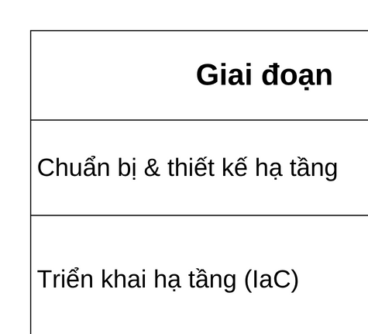
Kế hoạch triển khai và khôi phục

Slide 19
Quản Lý Cấu Hình
ECS (Fargate): Chạy container, nhận cấu hình runtime qua biến môi trường.
RDS Proxy: Kết nối DB qua secret được quản lý bởi Secrets Manager.
RDS Multi-AZ: Không cấu hình trực tiếp, truy cập qua Proxy.
Secrets Manager: Lưu thông tin nhạy cảm (DB credentials, JWT...), hỗ trợ tự động xoay vòng.
CloudWatch: Theo dõi log, cảnh báo khi cấu hình thay đổi hoặc lỗi xảy ra
IAM Role (ECS Task): Cấp quyền tối thiểu cho ECS truy cập đúng secrets và thông tin cần thiết.

Slide 20
DÒNG THỜI GIAN & CÁC MỐC QUAN TRỌNG
01
Khởi tạo hạ tầng: Tạo VPC riêng, subnet chia AZ, ECS cluster, ALB, tạo RDS instance
Kết nối an toàn: thiết lập RDS Proxy, kết nối ECS → Proxy, dùng IAM Role, Secrets Manager
02
Phân tích giai đoạn
03
Tối ưu kết nối & failover: Cấu hình connection pooling, giới hạn timeout, test failover Multi-AZ
04
Logging, giám sát & cảnh báo: Kích hoạt CloudWatch log, metrics, thiết lập alarm cho latency, CPU, kết nối
05
Kiểm thử toàn hệ thống: Test hiệu suất, viết SOP khôi phục, tài liệu hóa toàn bộ quy trình

Slide 21

M1
Tạo ECS + RDS Proxy + RDS Multi-AZ, hạ tầng ổn định
M2
Ứng dụng backend kết nối thông qua RDS Proxy an toàn và hoạt động thành công
Các mốc quan trọng
M3
Pooling hiệu quả, cấu hình auto failover kiểm nghiệm qua thử nghiệm thực tế
M4
CloudWatch Alarm alert khi kết nối > ngưỡng, tài liệu dashboard giám sát
M5
Bộ báo cáo thử nghiệm đầy đủ, guide vận hành + cấu hình được bàn giao

Slide 22

Phân Bổ Nguồn Lực

Slide 23
Phân Tích Phụ Thuộc
Dự Phòng Rủi Ro
·ECS + Proxy cần RDS instance có sẵn (Giai đoạn 1) để test kết nối và failover.
·IAM policy và Secrets Manager cần được định nghĩa từ đầu để hỗ trợ rotate credentials và least privilege.
·Giám sát phụ thuộc metric từ ECS task và RDS Proxy → yêu cầu hệ thống hoạt động liên tục từ tuần 3.
·Báo cáo thử nghiệm cần hoàn thiện giám sát, kết nối và hiệu năng từ 4 tuần trước.
·Buffer: 1–2 ngày cuối tuần 5 để xử lý các lỗi phát sinh trong thử nghiệm hiệu suất hoặc failover.
·Fallback: ECS sử dụng phiên bản task stable; RDS Proxy có backup endpoint; snapshot mỗi ngày để restore nhanh.
·Risk mitigation: Cảnh báo lỗi gửi về Slack khi ECS task thất bại hoặc kết nối RDS vượt ngưỡng.

Slide 24
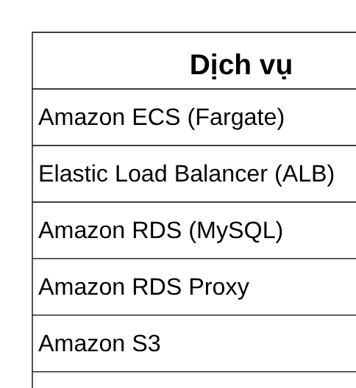
DỰ TOÁN NGÂN SÁCH
Chi phí hạ tầng

Slide 25
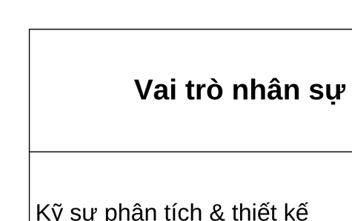
Chi phí phát triển

Slide 26
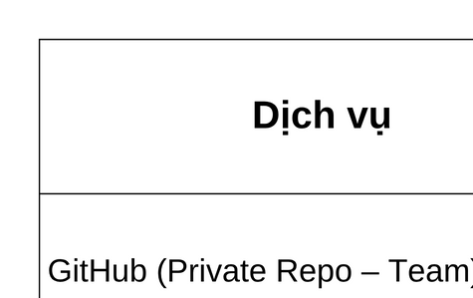
Dịch vụ bên thứ ba & giấy phép

Slide 27
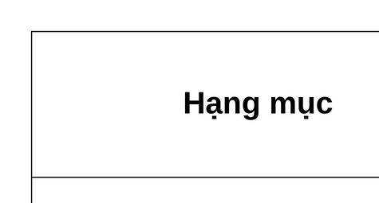
Chi phí vận hành

Slide 28

Phân tích lợi nhuận đầu tư

Slide 29
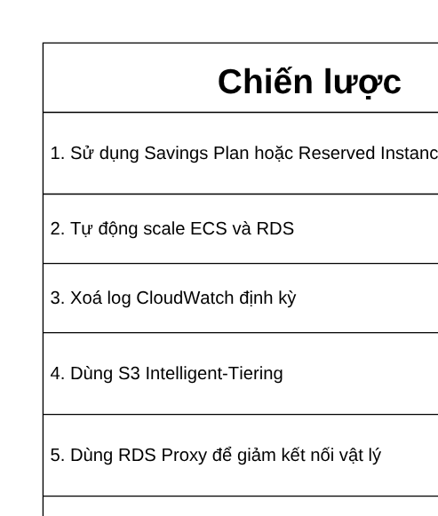
Chiến lược tối ưu chi phí

Slide 30
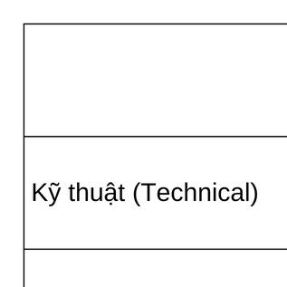
ĐÁNH GIÁ RỦI RO
Xác định rủi ro

Slide 31
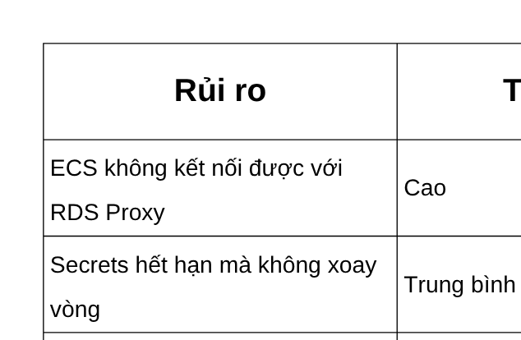
Phân tích tác động và xác suất

Slide 32
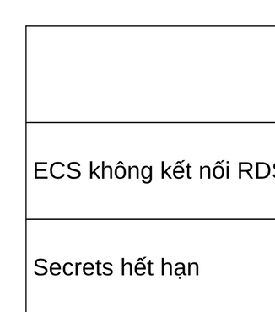
Chiến lược giảm thiểu rủi ro

Slide 33
Theo dõi và cảnh báo rủi ro
Thiết lập CloudWatch Alarms cho: số kết nối, độ trễ truy vấn, CPU DB, lỗi HTTP 5xx
·Phân công rõ người chịu trách nhiệm xử lý mỗi loại cảnh báo (DevOps, Dev, QA)
·Dùng SNS (Simple Notification Service) để gửi cảnh báo đến email / Slack nhóm
·Tổ chức họp đánh giá rủi ro mỗi tuần để cập nhật tiến độ và xử lý sớm

Slide 34


KẾT QUẢ MONG ĐỢI
Chỉ số thành công

Slide 35
Lợi ích ngắn hạn
Lợi ích trung hạn
Giá trị dài hạn
·Triển khai thành công mô hình connection pooling tối ưu cho RDS Proxy.
·Giảm chi phí AWS database từ 500 USD xuống 300–350 USD/tháng.
·Thời gian failover giảm rõ rệt, tăng độ sẵn sàng dịch vụ.
·Đội ngũ DevOps được trang bị dashboard giám sát chuyên nghiệp.
·Tối ưu bảo mật kết nối thông qua AWS IAM và Secrets Manager.
·Ổn định hiệu suất hệ thống, phục vụ lượng truy cập tăng gấp đôi.
·Giảm thiểu downtime
·Tăng tốc độ ra mắt sản phẩm mới nhờ hạ tầng linh hoạt và có sẵn.
·Tiết kiệm nguồn lực vận hành nhờ tự động hóa giám sát & bảo trì.
·Dễ dàng tích hợp thêm dịch vụ mới qua kiến trúc microservice.
·Giảm tổng chi phí sở hữu (TCO) hệ thống hạ tầng backend.
·Đặt nền móng cho mở rộng đa vùng (multi-region) hoặc phân cụm tenant.
·Gia tăng năng lực công nghệ chiến lược, hướng tới CI/CD toàn diện.
Tăng năng lực phục hồi và mở rộng thị trường toàn quốc / khu vực.

Slide 36
Cải thiện trải nghiệm người dùng
Năng lực chiến lược đạt được
·Truy cập mượt mà hơn vào ứng dụng (ít lỗi kết nối, phản hồi nhanh).
·Giảm thời gian load trang, giảm tỷ lệ bounce rate từ người dùng.
·Tăng độ tin cậy hệ thống → tăng chuyển đổi đơn hàng hoặc hành vi tương tác.
·Tăng cường hiểu biết và vận hành hiệu quả RDS Proxy + ECS + IAM + Monitoring.
·Sẵn sàng mở rộng mô hình cho hệ thống khác trong tổ chức.
·Góp phần nâng cao năng lực vận hành bảo mật và tự động hóa hiện đại.

Slide 37
THANK YOU

